Slide 1

5家

Slide 2
白云 小鸟 鱼儿 种子

Slide 3
白云 小鸟 鱼儿 种子

Slide 4
白云 小鸟 鱼儿 种子

Slide 5
白云 小鸟 鱼儿 种子

Slide 7
lán tiān shì bái yún de jiā
蓝天是白云的家，
shù lín shì xiǎo niǎo de jiā
树林是小鸟的家，
xiǎo hé shì yú er de jiā
小河是鱼儿的家，
ní tǔ shì zhǒnɡ zi de jiā
泥土是种子的家。
返回

Slide 8



lán tiān shì bái yún de jiā
白
蓝天是白云的家，
云
返回

Slide 9
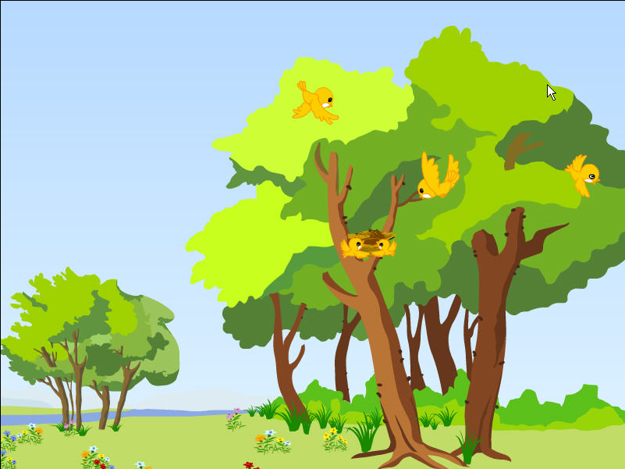


shù lín shì xiǎo niǎo de jiā
小鸟
树林是小鸟的家，
停
返回

Slide 10

xiǎo hé shì yú er de jiā
鱼儿
小河是鱼儿的家，
返回

Slide 11
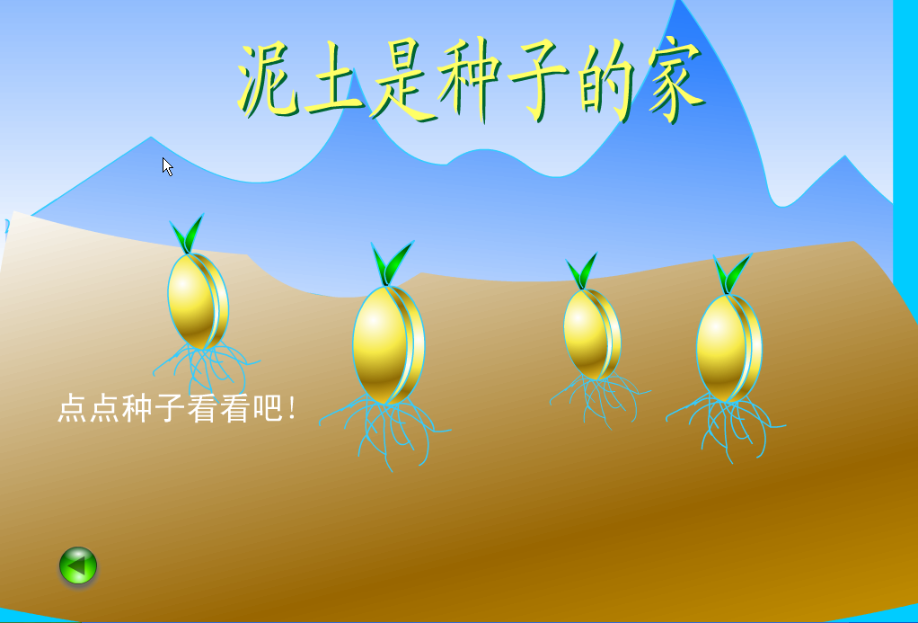
ní tǔ shì zhǒnɡ zi de jiā
泥土是种子的家。
种子

Slide 12
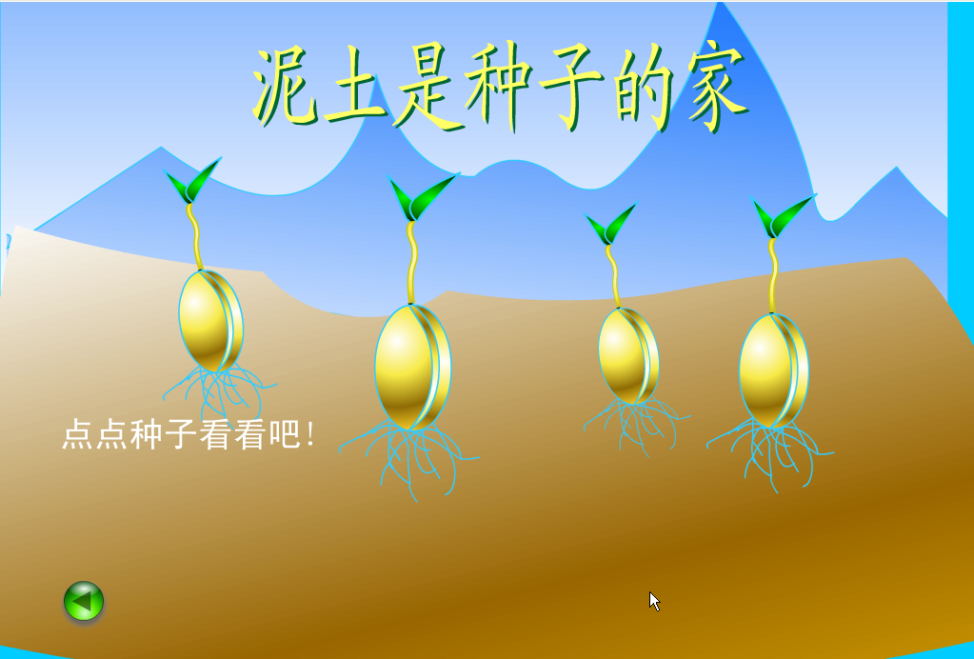
ní tǔ shì zhǒnɡ zi de jiā
泥土是种子的家。
种子
返回

Slide 13
lán tiān shì bái yún de jiā
蓝天是白云的家，
shù lín shì xiǎo niǎo de jiā
树林是小鸟的家，
xiǎo hé shì yú er de jiā
小河是鱼儿的家，
ní tǔ shì zhǒnɡ zi de jiā
泥土是种子的家。
返回

Slide 14
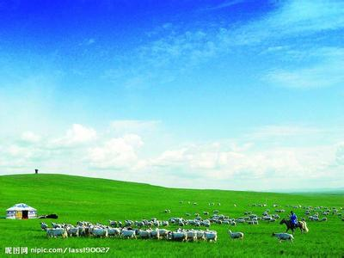
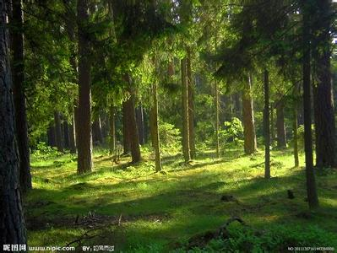
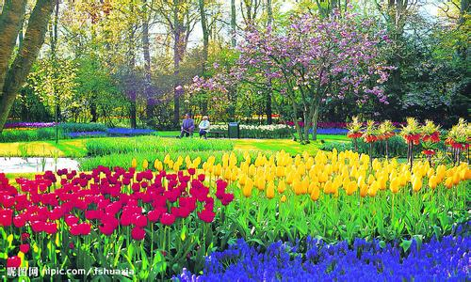
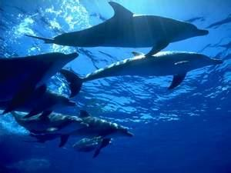
＿＿＿是＿＿＿的家。

Slide 15
wǒ men shì zǔ ɡuó de huā duǒ
我们是祖国的花朵，
zǔ ɡuó jiù shì wǒ men de jiā
祖国就是我们的家。

Slide 16
wǒ men shì zǔ ɡuó de huā duǒ
我们是祖国的花朵，
zǔ ɡuó jiù shì wǒ men de jiā
祖国就是我们的家。

Slide 17
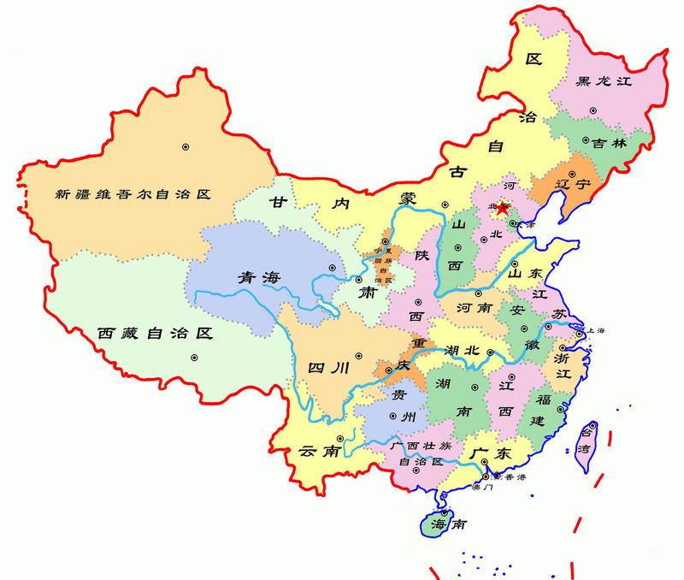
中华人民共和国

Slide 18
中华人民共和国

Slide 19
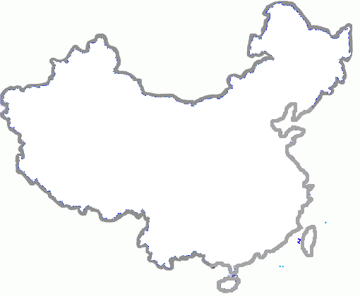
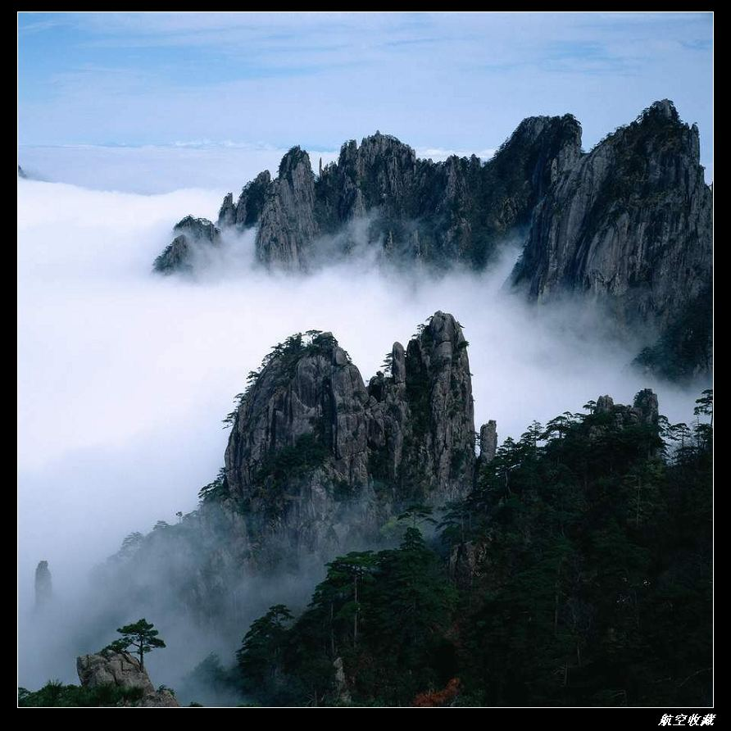
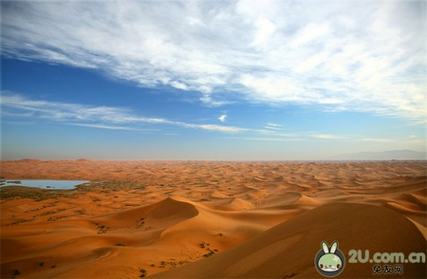
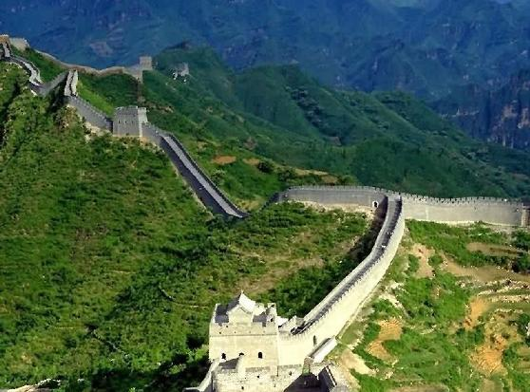
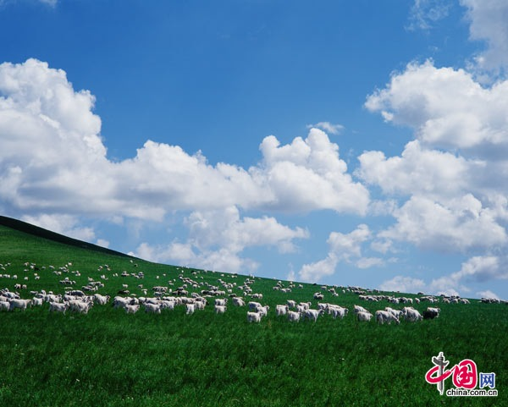

Slide 20


Slide 21





















Slide 22

wǒ men shì zǔ guó de huā duǒ
zǔ guó jiù shì wǒ men de jiā
返回

Slide 23
